Slide 1
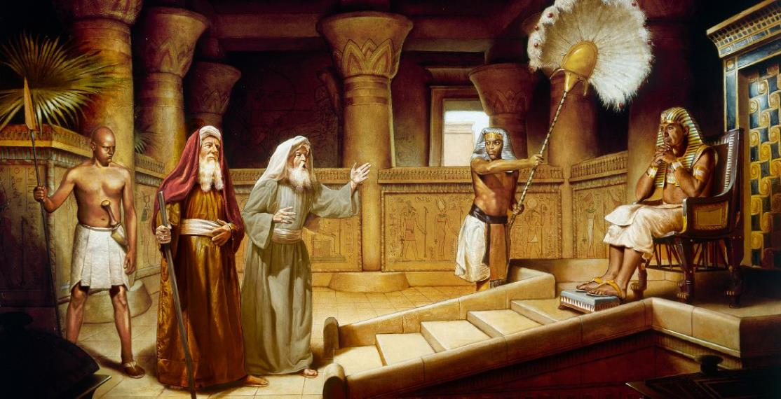
การเริ่มต้นที่ท้าทาย
Lesson 3 for July 19, 2025

Slide 2
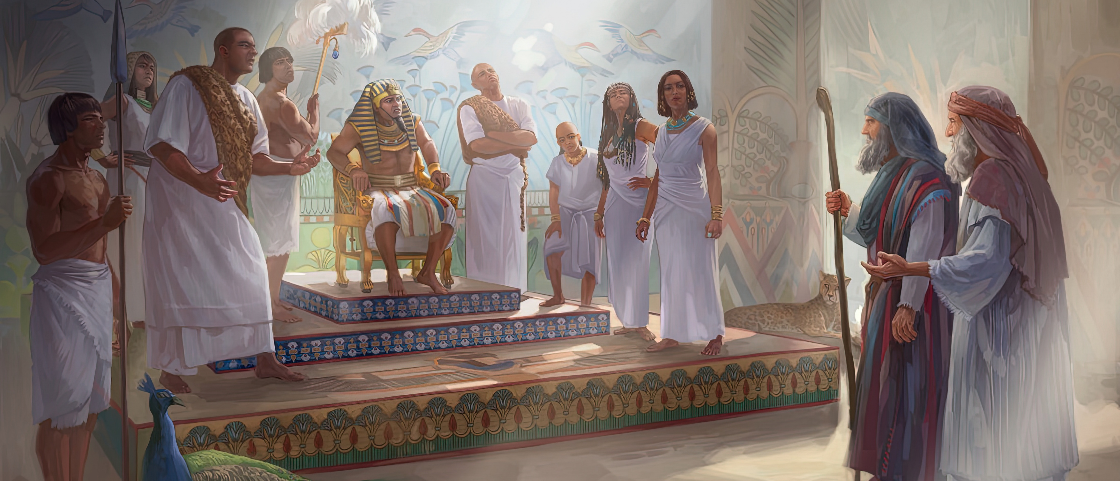
“ต่อ​มา​ภาย​หลัง​โม​เสส​กับ​อา​โรน​พากัน​เข้า​เฝ้า​ฟา​โรห์ ทูล​ว่า “พระ​ยาห์​เวห์ พระ​เจ้า​ของ​อิส​รา​เอล​ตรัส​ดัง​นี้​ว่า ‘จง​ปล่อย​ประชา​กร​ของ​เรา​ไป เพื่อ​พวก​เขา​จะ​ได้​ฉลอง​เทศ​กาล​เลี้ยง​ให้​เกียรติ​เรา​ใน​ถิ่น​ทุร​กัน​ดาร’ ”ฟา​โรห์​ตรัส​ว่า “พระ​ยาห์​เวห์​นั้น​เป็น​ใคร​เล่า? เรา​จึง​จะ​ต้อง​ฟัง​เสียง​ของ​พระ​องค์​และ​ปล่อย​คน​อิส​รา​เอล​ไป เรา​ไม่​รู้​จัก​พระ​ยาห์​เวห์ และ​ยิ่ง​กว่า​นั้น เรา​จะ​ไม่​ปล่อย​คน​อิส​รา​เอล​ไป​เป็น​อัน​ขาด”” อพย. 5:1-2

Slide 3

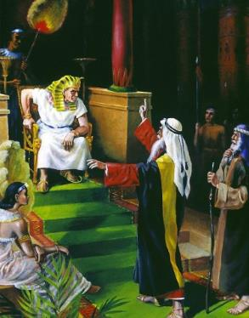
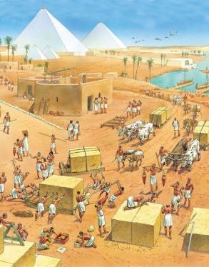
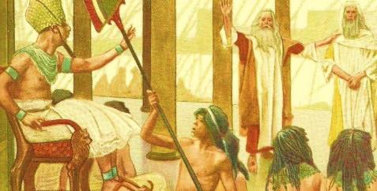




โมเสสรู้ดีว่าไม่ใช่เรื่องง่ายเลยที่ฟาโรห์จะยอมให้ชนชาติอิสราเอลออกจากอียิปต์
และดูเหมือนไม่สมเหตุสมผลเลยที่จะปล่อยให้คนจำนวนมากที่มีประโยชน์จากไปอย่างอิสระ โดยพวกเขาได้ทำงานที่ชาวอียิปต์ไม่อยากทำ
ดังนั้น ความหวังของประชาชนจึงอยู่ที่จะเกิดปาฏิหาริย์ที่จะทำให้ฟาโรห์ตอบรับคำร้องขอของพวกเขา
ซึ่งคำขอนั้นได้ถูกนำเสนอออกไป แต่คำขอก็ถูกปฏิเสธ และกลับได้รับการตอบโต้ แต่โมเสสไม่ได้ทำอะไรที่เป็นปาฏิหาริย์เลยในเวลานั้น … น่าผิดหวังอย่างยิ่ง
คำร้องขอ: “ปลดปล่อยประชากรของเราไป.”
การตอบสนองของฟาโรห์ (อพยพ 5:1-2)
การตอบสนองของประชาชน (อพยพ 5:3-21)
การตอบสนองของพระเจ้า (อพยพ 5:22-6:8)
การตอบสนองของโมเสส (Exodus 6:9-13)
กฎเกณฑ์ของโมเสส และอาโรน (อพยพ 6:28-7:7)

Slide 4

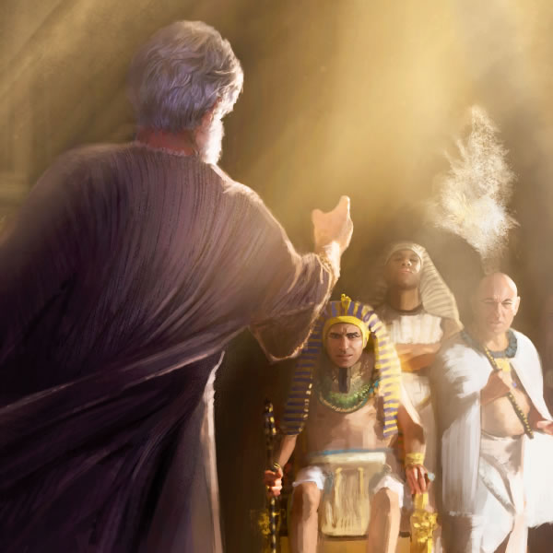
คำร้องขอ:
“ปลดปล่อยประชากรของเราไป”

Slide 5


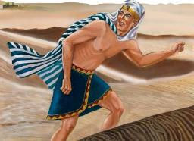
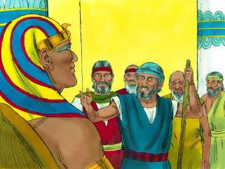
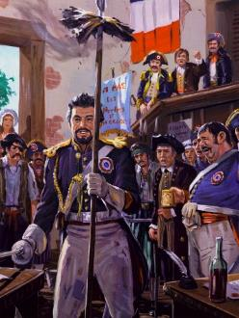
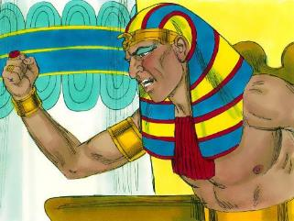
การตอบสนองของฟาโรห์
“อพย. 5:2 ฟา​โรห์​ตรัส​ว่า “พระ​ยาห์​เวห์​นั้น​เป็น​ใคร​เล่า? เรา​จึง​จะ​ต้อง​ฟัง​เสียง​ของ​พระ​องค์​และ​ปล่อย​คน​อิส​รา​เอล​ไป เรา​ไม่​รู้​จัก​พระ​ยาห์​เวห์ และ​ยิ่ง​กว่า​นั้น เรา​จะ​ไม่​ปล่อย​คน​อิส​รา​เอล​ไป​เป็น​อัน​ขาด”” (อพยพ 5:2)
ทุตโมสที่ 3 ยังเป็นเด็กเมื่อเขาถูกสถานปนาบนบัลลังก์ของฟาโรห์ภายใต้การปกครองของฮัตเชปซุต เพื่อป้องกันไม่ให้โมเสสได้รับการสถาปนาเป็นฟาโรห์ และโมเสสหนีออกจากอียิปต์เมื่อทุตโมสยังเป็นวัยรุ่น
สิบปีต่อมา โมเสสพบว่าตัวเองต้องขึ้นไปเผชิญหน้าอีกครั้ง เขามาเพื่อเรียกร้องสิทธิ์ในบัลลังก์หรือไม่? ไม่เลย คำร้องขอนั้นเรียบง่าย: “ปล่อยประชาชนของฉันไป” (อพยพ 5:1)
คำตอบของทุตโมสเป็นการท้าทายไม่ใช่ต่อโมเสส แต่ต่อพระเจ้าเอง กล่าวโดยสรุป เขากำลังท้าทายการดำรงอยู่ของพระเจ้า (อพยพ 5:2)
ทัศนคติของเขาถูกนำมาใช้ในหนังสือวิวรณ์เป็นสัญลักษณ์เพื่อแสดงถึงชาติฝรั่งเศสในช่วงการปฏิวัติศตวรรษที่ 18 (วิวรณ์ 11:8) เช่นเดียวกับฟาโรห์ทุตโมส สาธารณรัฐฝรั่งเศสประกาศว่าศาสนาถูกยกเลิกและประกาศตนเป็นชาติที่ไม่เชื่อในพระเจ้า

Slide 6


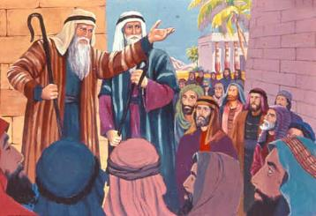
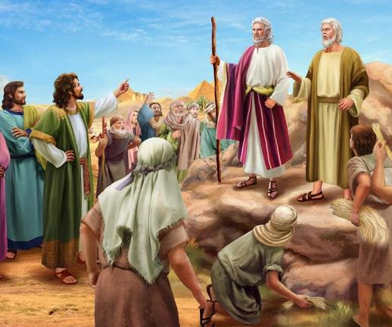
การตอบสนองของประชาชน
“จึง​กล่าว​กับ​ท่าน​ทั้ง​สอง​ว่า “ขอ​พระ​ยาห์​เวห์​ทรง​พิจาร​ณา และ​พิ​พาก​ษา​ท่าน​ทั้ง​สอง เพราะ​พวก​ท่าน​ทำ​ให้​เรา​เป็น​ที่​เกลียด​ชัง​ใน​สาย​พระเนตร​ของ​ฟา​โรห์ และ​ใน​สาย​ตา​ของ​ข้า​ราช​การ​ของ​พระ​องค์ เหมือน​หนึ่ง​เอา​ดาบ​ใส่​มือ​พวก​เขา​ให้​ฆ่า​เรา​เสีย”” อพย. 5:21
เมื่อโมเสสแสดงการอัศจรรย์ที่พระเจ้าประทานแก่เขาต่อหน้าประชาชน พวกเขาก็เชื่อและเคารพบูชา (อพยพ 4:29-31) เราคงนึกออกว่าพวกเขารอคอยคำตอบของฟาโรห์ต่อคำขอของพวกเขาอย่างใจจดใจจ่อเพียงใด
คำตอบนั้นคาดไม่ถึงจริงๆ ฟาโรห์ไม่เพียงปฏิเสธ แต่ยังบังคับให้พวกเขาทำงานโดยไม่ให้วัสดุที่จำเป็นแก่พวกเขา แต่ยังเรียกร้องผลผลิตเท่าเดิมอีกด้วย (อพยพ 5:6-8) ข้อแก้ตัวสำหรับการออกคำสั่งที่ไม่สมเหตุสมผลเช่นนี้คืออะไร
โมเสสและอาโรน—ตามคำกล่าวของทุตโมส—ทำให้พวกเขา “พักผ่อน [วันสะบาโต] จากงานของพวกเขา” (อพยพ 5:5) หากพวกเขามีเวลาพูดคุยเกี่ยวกับศาสนาและเสรีภาพ พวกเขาก็จะมีเวลาไปหาฟางด้วย (อพยพ 5:9, 17)
เมื่อพวกเขาถูกปฏิบัติอย่างไม่ดี หัวหน้าคนงานก็ร้องเรียนกับฟาโรห์ แต่กลับได้รับการเพิกเฉย จากนั้นพวกเขาจึงหันไปต่อต้านโมเสสและอาโรน โดยกล่าวหาว่าพวกเขาทำให้สถานการณ์ของพวกเขาแย่ลง (อพยพ 5:20-21)

Slide 7


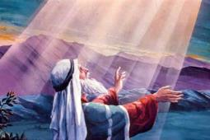
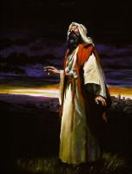
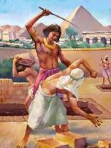

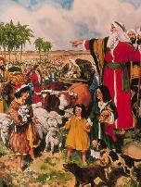
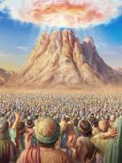
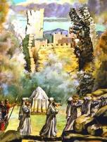
การตอบสนองของพระเจ้า
“แล้ว​พระ​ยาห์​เวห์​ตรัส​กับ​โม​เสส​ว่า “บัด​นี้ เจ้า​จะ​ได้​เห็น​สิ่งที่​เรา​จะ​ทำ​กับ​ฟา​โรห์ คือ​ด้วย​มือ​อัน​เข้ม​แข็ง​ของ​เรา ฟา​โรห์​จำ​ต้อง​ปล่อย​ประชา​ชน​ไป และ​ด้วย​มือ​อัน​เข้ม​แข็ง​นั้น เขา​จำ​ต้อง​ไล่​ประชา​ชน​ออก​จาก​แผ่น​ดิน​ของ​เขา”’” อพย. 6:1
ฟาโรห์โกรธโมเสส ประชาชนโกรธโมเสส โมเสสไม่ได้โกรธ แต่เขาตกใจและหันไปหาพระเจ้าด้วยความสงสัย “ทำไมพระองค์จึงทรงทรมานประชากรเหล่านี้ เหตุใดพระองค์จึงทรงส่งข้าพเจ้ามา” (อพยพ. 5:22).
ให้เรามาพิจารณาถึงการตอบสนองของพระเจ้า (อพยพ 6:1-8):
พระเจ้าทรงกระทำอะไร?
เราตระเตรียมผู้พยากรณ์ให้พวกเขา
พระเจ้าจะทรงกระทำอะไร?
เราจะขจัดการกดขึ่ของชาวอิยิปต์ไปจากพวกเจ้า
เราจะนำเจ้าให้พ้นจากการเป็นทาส
เราวางพระสัญญาให้กับพวกเขา
เราสัญญาว่าจะมอบแผ่นดินแห่งน้ำนมและน้ำผึ้งให้เขา
เราได้ยินถึงคำคร่ำครวญของพวกเขา
เรายังคงระลึกถึงคำสัญญาที่ให้ไว้
เราจะใช้พลังอำนาจของเรา
เราจะทำให้พวกเจ้าเป็นประชากรของเรา
เราจะเป็นพระเจ้าของพวกเจ้า
เราจะมอบดินแดนคานาอันให้แก่พวกเจ้า

Slide 8


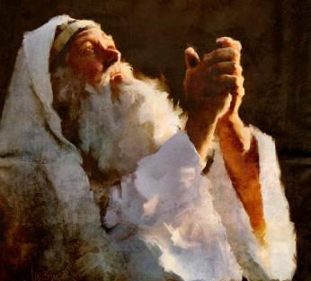

การตอบสนองของโมเสส
“แต่​โม​เสส​ทูล​พระ​ยาห์​เวห์​ว่า “แม้​แต่​ชน​ชาติ​อิส​รา​เอล​ก็​ไม่​ได้​ฟัง​ข้า​พระ​องค์ แล้ว​ฟาโรห์​จะ​ฟัง​ข้า​พระ​องค์​ได้​อย่าง​ไร? ข้า​พระ​องค์​เป็น​คน​พูด​ไม่​เก่ง”” อพย. 6:12
หลังจากพระเจ้าประทานกำลังใจแล้ว โมเสสก็พูดกับประชาชนอีกครั้ง แต่ประชาชนไม่ฟัง (อพยพ 6:9) จากนั้นพระเจ้าขอให้โมเสสพูดกับฟาโรห์อีกครั้งเพื่อขออิสรภาพแก่ชนชาติอิสราเอล (อพยพ 6:10-11)
โมเสสปฏิเสธและอ้างข้อแก้ตัวอีกครั้งว่า หากประชาชนของฉันไม่ฟังฉัน ฟาโรห์จะได้ยินฉันได้อย่างไร เมื่อฉันพูดจาชั่วร้ายเช่นนั้น (อพยพ 6:12)
โมเสสรู้สึกเศร้าใจ หดหู่ใจ และผิดหวัง แต่เช่นเดียวกับบุคคลสำคัญคนอื่นๆ ที่รู้สึกเช่นเดียวกับเขา เช่น อาสาฟและโยบ เขาไม่ยอมหมดหวัง ความไว้วางใจในพระเจ้าของเขาแข็งแกร่งกว่า ความรู้สึกของตนเองในขณะนี้
เมื่อเรารู้สึกท้อแท้ ขอให้เราใช้ถ้อยคำของอาสาฟเป็นของตน “ถึง​กระ​นั้น​ก็​ดี ข้า​พระ​องค์​อยู่​กับ​พระ​องค์​เสมอ พระ​องค์​ทรง​จับ​มือ​ขวา​ของ​ข้า​พระ​องค์​ไว้ พระ​องค์​ทรง​นำ​ข้า​พระ​องค์​ด้วย​คำ​ปรึก​ษา​ของ​พระ​องค์ และ​ภาย​หลัง​พระ​องค์​จะ​ทรง​นำ​ข้า​พระ​องค์​ให้​ได้​รับ​เกียรติ​ยศ นอก​จาก​พระ​องค์ ข้า​พระ​องค์​ไม่​มี​ผู้​ใด​ใน​ฟ้า​สวรรค์ นอก​จาก​พระ​องค์​แล้ว ข้า​พระ​องค์​ไม่​ประ​สงค์​สิ่ง​ใด​ใน​โลก ร่าง​กาย​และ​จิต​ใจ​ของ​ข้า​พระ​องค์​จะ​วาย​ไป แต่​พระ​เจ้า​ทรง​เป็น​กำลัง​ใจ​และ​เป็น​มรดก​ส่วน​ของ​ข้า​พระ​องค์​เป็น​นิตย์” (สดุดี 73:23-26)

Slide 9

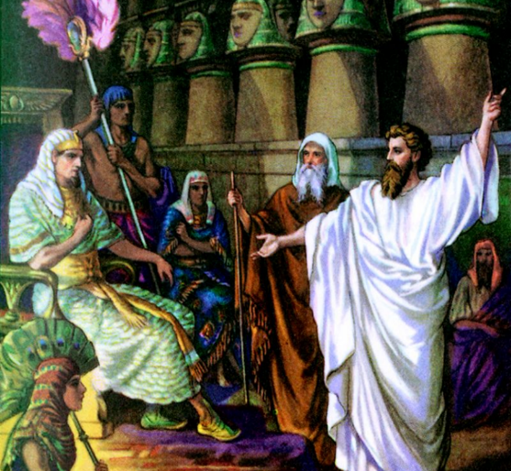
กฏเกณฑ์ของโมเสส และอาโรน

Slide 10

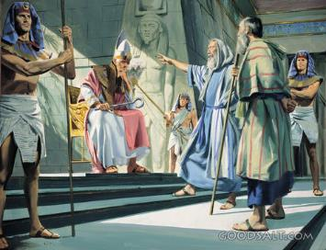
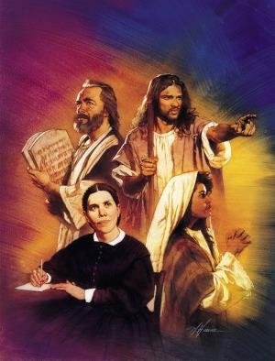
“พระ​ยาห์​เวห์​จึง​ตรัส​กับ​โม​เสส​ว่า “ดูสิ เรา​ตั้ง​เจ้า​ไว้​เป็น​ดัง​พระ​เจ้า​ต่อ​ฟา​โรห์ และ​อา​โรน​พี่​ชาย​ของ​เจ้า​จะ​เป็น​ผู้​เผย​พระ​วจนะ​ของ​เจ้า” อพย. 7:1
ดูเหมือนว่า “ข้าพเจ้าไม่รู้จะพูดอย่างไร” จะเป็นข้อแก้ตัวที่โมเสสชอบมากที่สุด เขาถึงกับทำให้พระเจ้าโกรธด้วยข้ออ้างนี้! แต่พระเจ้ามีทางแก้สำหรับทุกสิ่ง: อาโรน พี่ชายที่พูดมากของเขา จะเป็น “ปาก” ของโมเสส โมเสสพูดกับพี่ชายของเขา และอาโรนจะเป็นผู้พูดกับคนอื่นๆ (อพยพ 4:10-16)
หลังจากความล้มเหลวครั้งแรกในอียิปต์ พระเจ้าต้องเตือนโมเสสอีกครั้งถึงบทบาทของอาโรนในฐานะผู้ช่วยและโฆษกของเขา (อพยพ 7:1-2)
ในโอกาสนี้ พระองค์ได้เปรียบเทียบกับบทบาทของผู้เผยพระวจนะ พวกเขาได้รับข้อความจากพระเจ้าและถ่ายทอดมาให้เรา ในแง่นี้ โมเสสเล่นบทบาทของพระเจ้า และอาโรนเล่นบทบาทของผู้เผยพระวจนะ
เช่นเดียวกับที่เกิดขึ้นในภายหลังกับผู้เผยพระวจนะหลายคน พระเจ้าทรงเตือนว่าข้อความของเขาจะไม่ได้รับการรับฟัง และเขาจะต้องกระทำด้วยพลังอำนาจที่ยิ่งใหญ่ (อพยพ 7:3)
เช่นเดียวกับผู้เผยพระวจนะในยุคหลัง โมเสสต้องพูดกับประชาชนและฟาโรห์แม้ว่า “แม้​พวก​เขา​จะ​ฟัง​หรือ​ปฏิ​เสธ​ก็​ตาม​เถอะ” (เอเสเคียล 2:7) เรื่องนี้ก็เป็นจริงสำหรับพวกเราเช่นกัน เพราะเราเป็นเสียงของพระเจ้าที่ได้ยินได้บนแผ่นดินโลกนี้

Slide 11

“ชาวฮีบรูหวังว่าจะได้รับอิสรภาพโดยไม่ต้องทดสอบความเชื่อของตนเป็นพิเศษ ไม่ต้องลำบากหรือทุกข์ทรมานอย่างแท้จริง แต่พวกเขายังไม่พร้อมสำหรับการปลดปล่อย พวกเขามีศรัทธาในพระเจ้าเพียงเล็กน้อยและไม่เต็มใจที่จะอดทนต่อความทุกข์ยากจน ซึ่งพระเจ้าทรงทดสอบพวกเขาจนกว่าพระองค์จะทรงเห็นสมควรที่จะกระทำการต่างๆ แทนพวกเขา
หลายคนพอใจที่จะอยู่ในความเป็นทาสมากกว่าที่จะเผชิญกับความยากลำบากที่จะเกิดขึ้นจากการถูกย้ายไปยังดินแดนที่ไม่คุ้นเคย และนิสัยของบางคนก็เหมือนกับชาวอียิปต์จนพวกเขาเลือกที่จะอาศัยอยู่ในอียิปต์ ดังนั้น พระเจ้าจึงไม่ทรงปลดปล่อยพวกเขาด้วยการแสดงพระราชอำนาจในครั้งแรกต่อหน้าฟาโรห์
พระองค์ทรงวางแผนเหตุการณ์ต่างๆ เพื่อให้จิตวิญญาณแห่งความกดขี่ของกษัตริย์อียิปต์ได้รับการพัฒนาอย่างเต็มที่ และเพื่อที่พระองค์จะได้เปิดเผยพระองค์แก่ประชาชนของพระองค์ เมื่อพวกเขาเห็นความยุติธรรม พระราชอำนาจ และความรักของพระองค์ พวกเขาก็จะเลือกที่จะออกจากอียิปต์และอุทิศตนเพื่อรับใช้พระองค์”
EGW (Patriarchs and Prophets, p. 236)

